Slide 2
Кто из вас, если бы жил в Древней Индии, хотел бы родиться заново в касте шудр? А кто в касте кшатриев? А кто-то, может быть, вообще хочет стать неприкасаемым?
Не знаете, что такое каста? Размышляете, какая каста ниже, а какая выше, какая лучше, а какая хуже?

Slide 3
СЛОВАРИК
Касты (варны) - группы людей, обладающие определенными правами и обязанностями.
Законы Ману - сборник предписаний о долге, правилах поведения индийца в частной и общественной жизни.

Slide 4
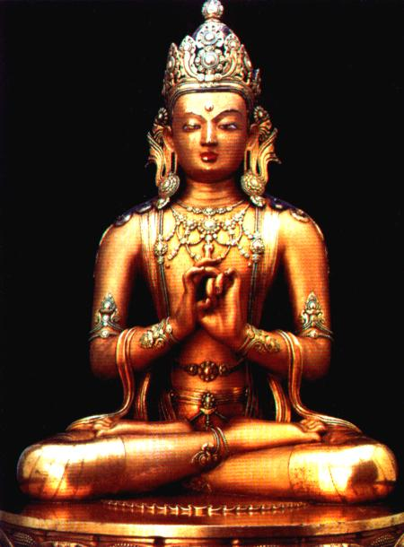
Легенда о происхождении каст
1.Уста - брахманы жрецы
2.Руки - кшатрии воины
3.Бедра – вайшьи земледельцы
4.Ступни - шудры слуги
1
2
4
3

Slide 5
Касты в Индии
Название каст | Цвет каст | Основные занятия | Особенности жизни
Жрецы- Брахманы
Знатные воины - кшатрии
Земледельцы - вайшьи
Слуги – шудры

Slide 6
Неприкасаемые
Неприкасаемые находились вне кастового деления общества.
Неприкасаемые жили вне деревень и выполняли самые грязные и тяжелые работы

Slide 7
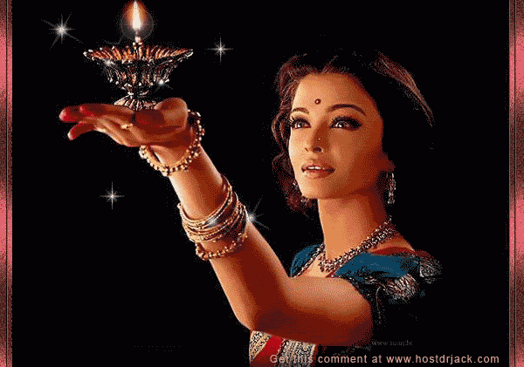

Slide 8
 |  | 1. | Б | Р | А | Х | М | А
 |  | 2. | У | Ч | Е | Н | И | Е
3. | И | Н | Д
 |  | 4. | Д | Ж | У | Н | Г | Л | И
 | 5. | К | А | С | Т | А
1. Бог, согласно верованиям индийцев, создавший людей из разных частей своего тела.
2. Один из периодов в жизни брахмана.
3. Большая река, на берегах которой возникли древнейшие в Индии города.
4. Густые, труднопроходимые леса по берегам Ганга.
5. Группы людей с определёнными правами и обязанностями в Древней Индии.

Slide 9
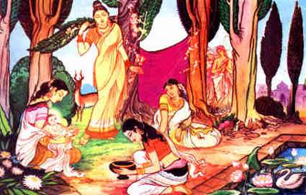
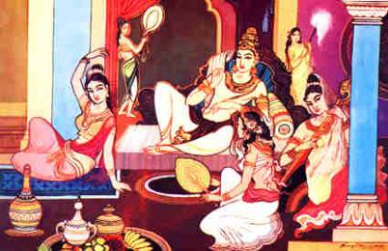
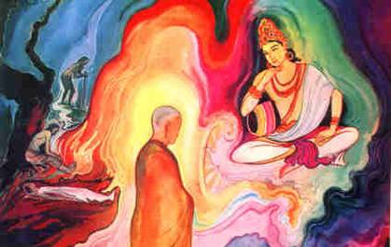
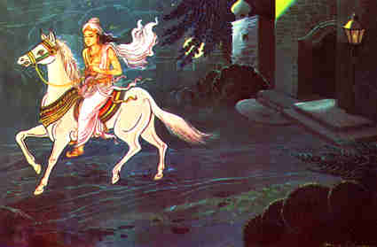

Slide 10
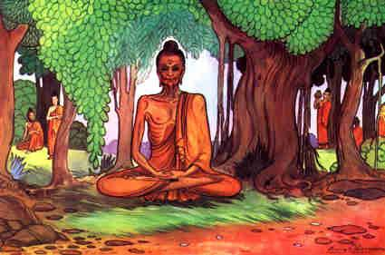
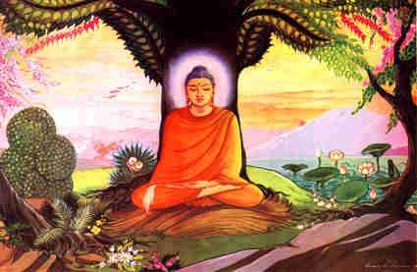
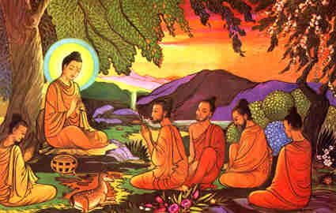
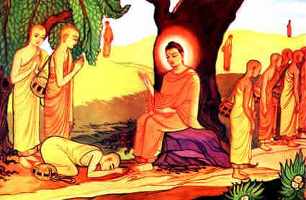

Slide 11
Буддизм
VI – V века до нашей эры
Основатель религии - Будда - принц Гаутама, жил в VI в. до н.э.
Покинул дом и семью, чтобы постичь суть жизни и найти путь к преодолению человеческих страданий.
Создал свое учение
Будда

Slide 12
ИЗРЕЧЕНИЯ БУДДЫ
Не делайте зла, творите добро,
очищайте ум от дурных мыслей.
Кто сам не делает зла, тот не подвержен злу
Самая великая победа – над собой
Гнев побеждается отсутствием гнева , недоброе – добрым, скупость - щедростью, ложь – правдой
Будда

Slide 13
«ДА –НЕТ»
1.Бог создавший касты в Индии – это Брахма.
2. Из ступней бога вышла каста воинов.
3. Жрецы были самой высшей и главной кастой.
4.В Древней Индии разрешалось переходить из одной касты в другую.
5. Неравенство между кастами казалось индийцам естественным.
6. После уроков по индии , я захотел больше узнать об этой стране.

Slide 14
Домашнее задание
§21 прочитать, вопросы в конце параграфа, написать мини-сочинение:
«Жизнь мальчика в семье брахмана»;
Или
подготовить сообщение о Будде (ответьте на вопросы: что привлекало последователей Будды в нем самом и его учении? Как Будда относился к кастовым различиям между людьми?).

